Slide 1


I percorsi scolastici e formativi della
Provincia di Reggio Emilia
ORIENTARSI, SCEGLIERE e COSTRUIRE IL FUTURO
20 Ottobre 2026
Aula Magna Università di Modena e Reggio Emilia

Slide 2


COME ORIENTARSI: LE DOMANDE FONDAMENTALI
I fase dell’orientamento guardare dentro di NOI
CARATTERISTICHE E RISORSE PERSONALI
II fase dell’orientamento GUARDARE fuori di NOI
ESPLORARE LE SCUOLE
Cosa mi piace? e cosa mi appassiona?
In cosa riesco meglio?
Interessi, capacità, stile di apprendimento
Mi informo: indirizzi titoli e quadri orari
Esploro: ho partecipato agli open day?
Scelta condivisa: studenti, genitori e docenti

Slide 3
IL SISTEMA SCOLASTICO E FORMATIVO
ISTRUZIONE 2° GRADO
IeFP
LICEI
LICEI
TECNICOLOGICI
Tecnici
LICEI
PROFESSIONALI
Professionali
LICEI
TECNOLOGICI
PROFESSIONALI
FILIERA 4+2
IeFP
PROFESSIONALI O ENTI
3 anni
Qualifica di III livello
Professionale
2 anni
Enti
1 anno per
qualifica IV
Diploma
FORMAZIONE ITS
Diploma di liceo, liceo tecnologico e professionale*
Diploma di liceo
tecnologico/professionale*
Formazione
Università
Lavoro
Formazione
Università
Lavoro
Università
Lavoro
*riferimento al d.l.170/26 in attesa di conversione

Slide 4
I LICEI
OFFRONO
- una ampia formazione culturale e un metodo di studio per affrontare tematiche e problemi;
-Sviluppano capacità di ragionamento logico e di analisi.
TITOLO RILASCIATO
diploma di istruzione secondaria di II grado con indicazione dell’indirizzo liceale frequentato
INDIRIZZI
10 indirizzi liceali nel nostro territorio articolati in un primo biennio e successivo triennio
Cosa sono le CURVATURE o i POTENZIAMENTI?
Sono specializzazioni definite potenziamenti o curvature, cioè percorsi di ampliamento dell’offerta formativa di un indirizzo.
Diversi da un istituto all’altro offrono conoscenze in alcune materie. Il titolo di studio è quello dell’indirizzo!

Slide 5
LICEO ARTISTICO * Chierici - Pascal
LICEO CLASSICO *Ariosto - Corso
LICEO LINGUISTICO
* Canossa – Moro - Cattaneo – Corso – Gobetti - Russell - Iess
I LICEI
indirizzi
LICEO SCIENZE UMANE * Canossa - Corso - S.Gregorio - S.Tomaso
LICEO SCIENZE UMANE opzione ECONOMICO SOCIALE
*Canossa - Motti - Cattaneo - Russell - S.Tomaso - Iess - Iexs
LICEO SCIENTIFICO
*Spallanzani - Moro –Cattaneo – Corso - D’Arzo - Gobetti - Russell - S.Gregorio
LICEO SCIENTIFICO opzione SCIENZE APPLICATE
*Moro - Pascal - Zanelli - Corso - Iexs - Iess
LICEO SPORTIVO *Spallanzani
LICEO MADE IN ITALY *Scaruffi
LICEO COREUTICO *Canossa

Slide 6
NEWS
LICEI TECNOLOGICI
OFFRONO
Una preparazione di carattere scientifico e tecnologico e l’acquisizione di competenze professionali utili ad inserirsi nel mondo del lavoro.
Consentono di proseguire gli studi in tutti i corsi percorsi universitari e in tutti i corsi di formazione/specializzazione (ITS/IFTS) e post diploma.
L’offerta formativa è organizzata nel settore
SETTORE ECONOMICO
SETTORE TECNOLOGICO AMBIENTALE
TITOLO
Diploma liceo tecnologico con indicazione dell’indirizzo scelto
in riferimento al d.l. 170/2026 in attesa di conversione

Slide 7
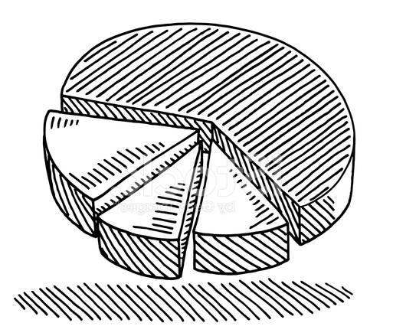



LICEI TECNOLOGICI
Settore Economico - 2 Indirizzi
INDIRIZZO Amministrazione Finanza e marketing
3 ARTICOLAZIONI
INDIRIZZO Turismo
Amministrazione Finanza e marketing
Scaruffi Levi Tricolore - RE
Cattaneo Dall’Aglio - C.Monti
Einaudi – Correggio
Gobetti Scandiano
Russell – Guastalla
D’Arzo-Montecchio
Amministrazione Finanza e marketing
Articolazione Relazioni internazionali
per il marketing R.I.M.
Scaruffi Levi Tricolore - RE
Pascal - RE
D’Arzo - Montecchio
Gobetti – Scandiano
Einaudi – Correggio
Russell –Guastalla
Turismo
Motti -RE
Mandela - C.Monti
Amministrazione Finanza e marketing
Articolazione Sistemi informativi aziendali S.I.A.
Scaruffi Levi Tricolore - RE
Einaudi - Correggio
in riferimento al d.l. 170/2026 in attesa di conversione

Slide 8








Settore Tecnologico Ambientale 8 indirizzi
LICEI TECNOLOGICI
7. Informatica e telecomunicazioni
Articolazione INFORMATICA
Pascal - RE
Iexs -RE
Einaudi - Correggio
Gobetti - Scandiano
D’Arzo - Montecchio
Articolazione TELECOMUNICAZIONI
Cattaneo – C.Monti
1.Meccanica, meccatronica ed energia
Articolazione
MECCANICA e MECCATRONICA
Nobili - RE
D’Arzo - Montecchio
Gobetti - Scandiano
Russell - Guastalla
Einaudi - Correggio
Articolazione ENERGIA
Russell - Guastalla
3.Costruzione, ambiente e territorio
Articolazione Costruzione, ambiente e territorio
Zanelli Secchi RE
Cattaneo - C. Monti
4. Chimica
Articolazione BIOTECNOLOGIE
SANITARIE Zanelli Secchi RE
8. Agraria,agroalimentare e agroindustria
Articolazioni
PRODUZIONI E TECNOLOGIE ALIMENTARI PER IL MADE IN ITALY Zanelli Secchi RE
SCIENZE AGRARIE E AMBIENTALI Zanelli Secchi - RE
VITICULTURA ED ENOLOGIA Zanelli Secchi - RE
5. Grafica e Comunicazione
D’Arzo - Montecchio
2. Elettronica ed elettrotecnica
Articolazioni
ELETTRONICA
AUTOMAZIONE
Nobili – RE
Cattaneo - Castelnovo Monti
6.Sistema Moda
Articolazione PROGETTAZIONE E PROCESSI PRODUTTIVI PER IL TESSILE E LA MODA
Nobili - RE
in riferimento al d.l. 170/2026 in attesa di conversione

Slide 9
LICEI PROFESSIONALI
QUALI PERCORSI OFFRONO
formazione professionalizzante finalizzata ad inserirsi nel mondo del lavoro ma anche a proseguire gli studi iscrivendosi all’università o nella formazione;
Componente operativa concreta materie pratiche e laboratori fin dal biennio;
Sono presenti 11 indirizzi, 8 nel nostro territorio
Titolo: diploma di istruzione secondaria
di II grado di liceo professionale
PERCORSI IeFP di 3 anni
(in alcuni istituti)
INDIRIZZI di 5 anni
formazione pratica che consente dopo 3 anni di acquisire un titolo di
qualifica professionale
Possibile proseguire per ulteriori 2 anni diploma di istruzione sec. di II grado
Li scelgo se….mi piace imparare dalla pratica!
in riferimento al d.l.170/26 in attesa di conversione

Slide 10








8 Indirizzi
LICEI PROFESSIONALI
1. ENOGASTRONOMIA E OSPITALITA’ ALBERGHIERA
Motti - RE
Mandela - Castelnovo Monti
Convitto Corso – Correggio
6. INDUSTRIA E ARTIGIANATO PER IL MADE IN ITALY
Nobili - RE
Convitto Corso - Correggio
D'Arzo - S. Ilario
Mandela - Castelnovo Monti
2. SERVIZI COMMERCIALI
Filippo Re - RE
Carrara - Guastalla
7. AGRICOLTURA, SVILUPPO RURALE, VALORIZZAZIONE DEI PRODOTTI DEL TERRITORIO E GESTIONE DELLE RISORSE FORESTALI E MONTANE
Zanelli - RE
Convitto Corso - Correggio
Mandela - Castelnovo Monti
3. ARTI AUSILIARIE DELLE PROFESSIONI SANITARIE: ODONTOTECNICO
Galvani Iodi - RE
4. ARTI AUSILIARIE DELLE PROFESSIONI SANITARIE:
OTTICO
Galvani Iodi - RE
8. MANUTENZIONE E ASSISTENZA TECNICA
Nobili - RE
Convitto Corso - Correggio
Gobetti - Scandiano
Carrara - Guastalla
D'Arzo – Montecchio
5. SERVIZI PER LA SANITA' L'ASSISTENZA SOCIALE
Galvani Iodi - RE
Gobetti - Scandiano
Carrara - Guastalla
Mandela - Castelnovo Monti
in riferimento al d.l. 170/2026 in attesa di conversione

Slide 11
FILIERA tecnologico professionale 4+2
NEWS
I percorsi della filiera tecnologico-professionale 4+2 rappresentano un modello formativo innovativo
che permette di conseguire in anticipo di un anno il diploma quinquennale ed accedere alla formazione
degli ITS Academy conseguendo in 6 anni un titolo alta specializzazione.
Cosa è utile valutare?
-Diploma istruzione superiore di LICEO TECNOLOGICO o PROFESSIONALE in 4 anni
-Le ore sono uguali al percorso di 5 e consentono, grazie alle compresenze, una didattica maggiormente personalizzata;
- Didattica laboratoriale e competenze tecnologiche correlate alle esigenze del mondo del lavoro
D’ARZO Montecchio
Industria e artigianato per il made in italy ambito grafico
MANDELA Castelnovo Monti
Agricoltura e sviluppo rurale
Industria e artigianato per il made in italy

Slide 12

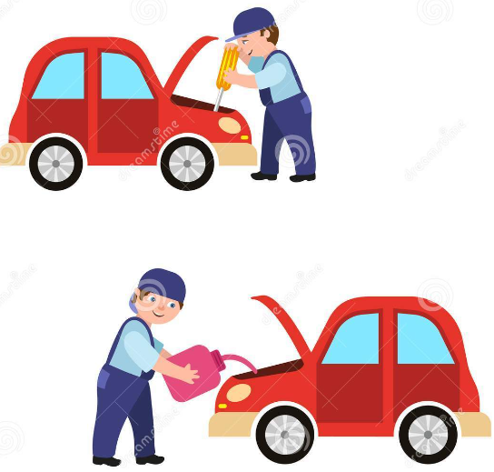
Il sistema di istruzione e formazione IeFP
Sono percorsi di Istruzione e Formazione Professionale (IeFP) che consentono dopo 3 anni di acquisire una QUALIFICA di III livello.
Con una metodologia didattica maggiormente incentrata sul SAPER FARE e un approccio fortemente esperienziale
È possibile iscriversi:
Dopo la qualifica professionale è possibile:
entrare nel mondo del lavoro
continuare il percorso formativo frequentando il IV anno per conseguire
il diploma professionale
I anno Istituto Professionale
I anno propedeutico Ente IeFp
II e III anno
ISTITUTO PROFESSIONALE
II e III anno
Ente di formazione

Slide 13

Qualifiche Professionali IeFP
ISTITUTI PROFESSIONALI
Filippo Re RE
Nobili RE
Mandela Castelnovo Monti
Carrara Guastalla
Gobetti Scandiano
D’Arzo Montecchio
Convitto Corso Correggio
ENTI DI FORAMAZIONE ACCREDITATI
Bassa Reggiana Guastalla
Ciofs-FP Emilia Romagna Bibbiano
Enaip Fondazione "Don Agostini” RE e C.Monti
Fondazione “A. Simonini”
Centro studi e lavoro“La Cremeria”Cavriago
FORM.art Correggio
ALCUNI ESEMPI…
Operatore meccanico
Operatore meccatronico dell’autoriparazione
Operatore della ristorazione
Operatore grafico e di stampa
Dove trovare elenco completo delle qualifiche www.provincia.re.it

Slide 14

Guida alla scelta della scuola secondaria di II grado
La GUIDA alla scelta della scuola secondaria di secondo grado – edizione 2027 sarà consegnata a DICEMBRE
Cosa valutare?
Indirizzi attivati
Organizzazione
Quadro orario:
materie e orario
Titolo di studio

Slide 15
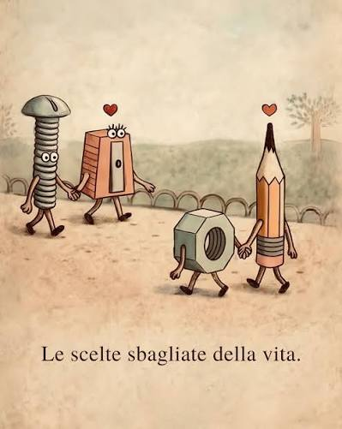
…buon orientamento per effettuare una buona scelta!
Una semplice immagine diventa una metafora. Accanto, una matita e un bullone, un temperino e una vite.
Scelte improbabili, ma non “cattive scelte”.
La morale: ciò che non combacia può essere la scelta giusta se è il risultato di una RICERCA accurata.

